Slide 1

Racesphere
Paulo Leal – 2221003
Luís Silva – 2221017
Alex Costa – 2223233
Daniel Ribeiro – 2220997
Paulo Graça – 2221022
Apresentação etapa 4 e 5

Slide 2
Descrição
Website informativo sobre desporto automóvel
(Notícias, Resultados de provas e outros conteúdos mais específicos)
Diversas categorias, sendo elas:
F1 (Formula 1)
WRC (World Rally Championship)
WEC (World Endurance Championship)

Slide 3
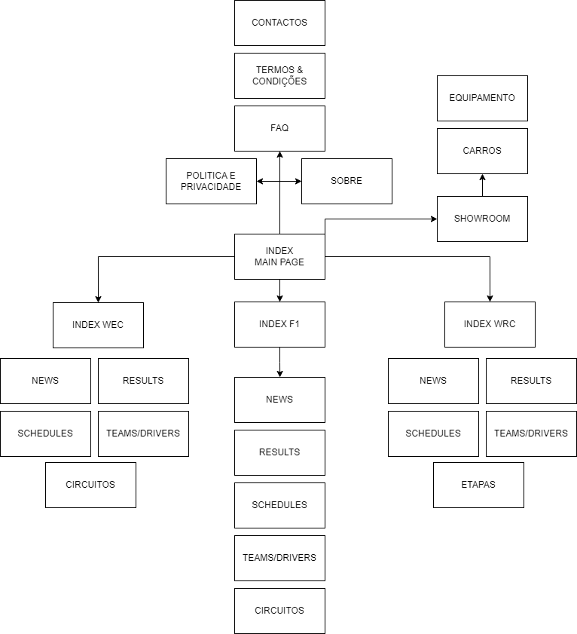
Estrutura do site

Slide 4
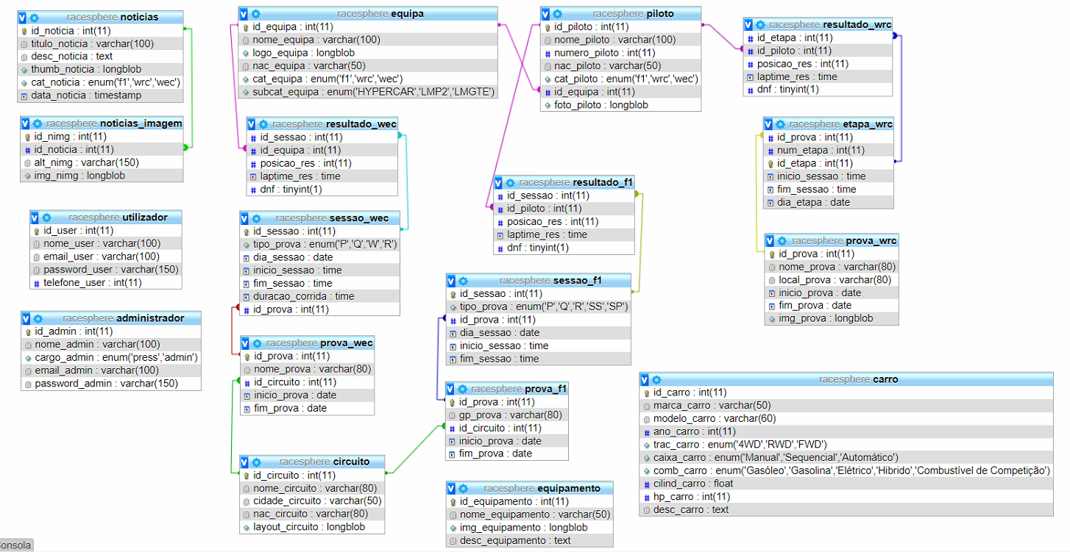
Modelo Fisico

Slide 5

Modelo DER

Slide 6
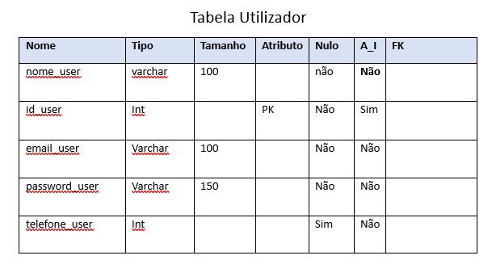
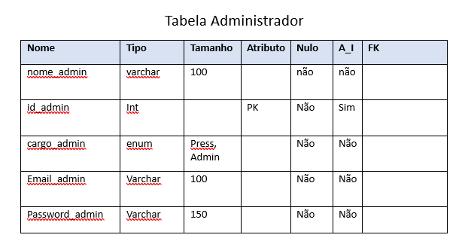
Tabelas Login

Slide 7
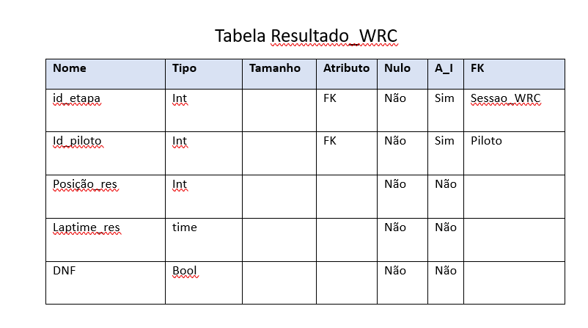
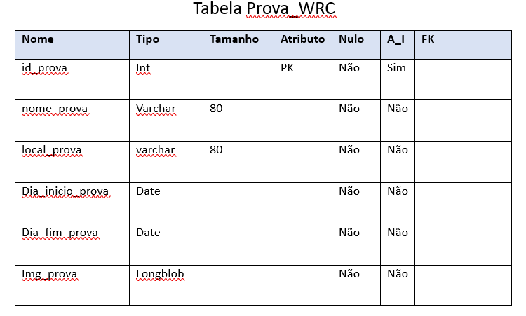
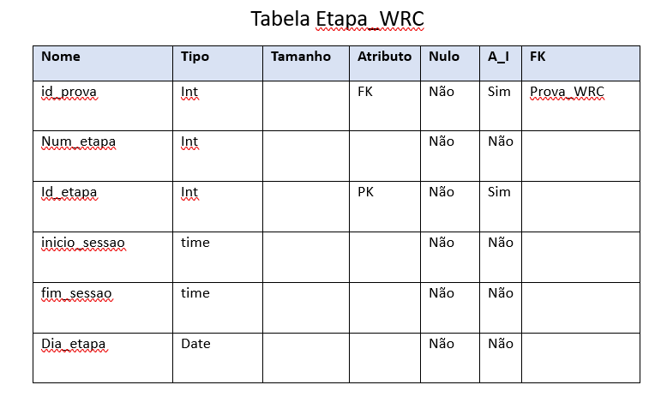
TABELAS WRC

Slide 8
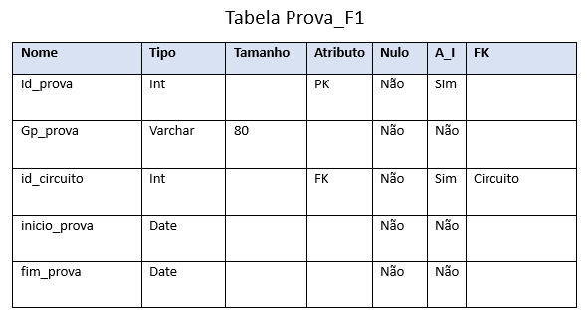
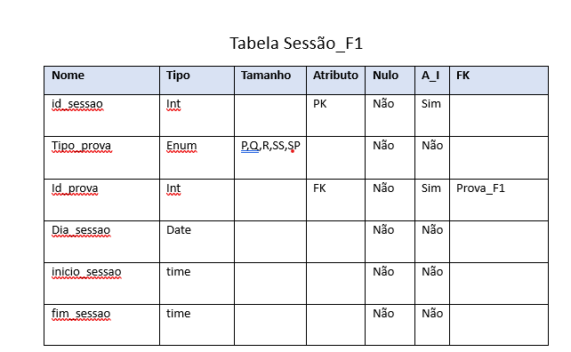
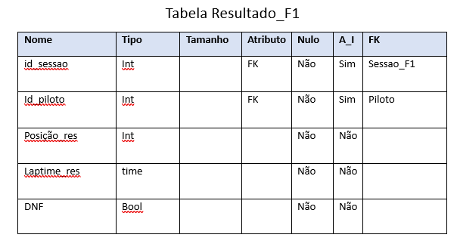
TABELAS F1

Slide 9
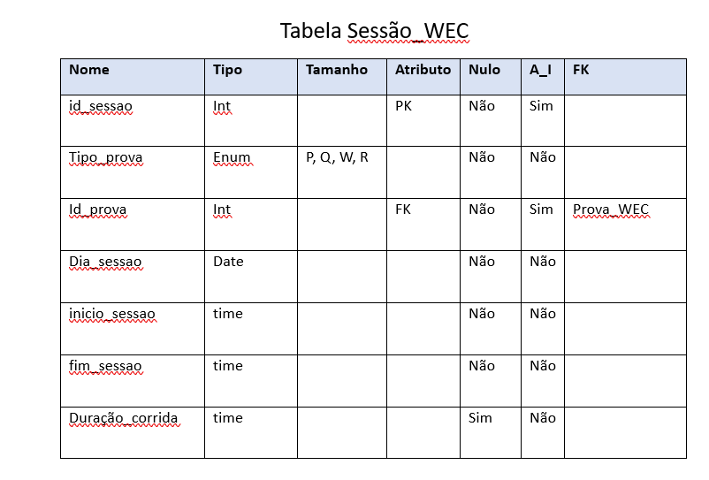
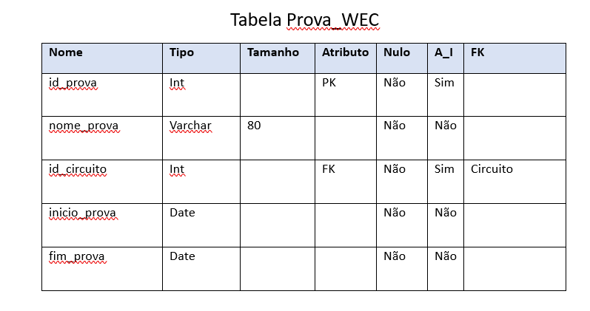
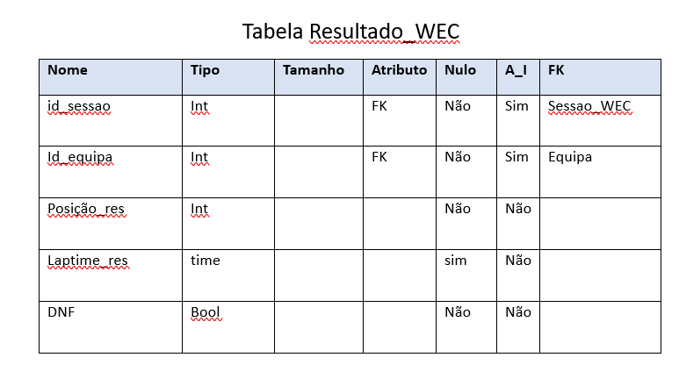
TABELAS WEC

Slide 10
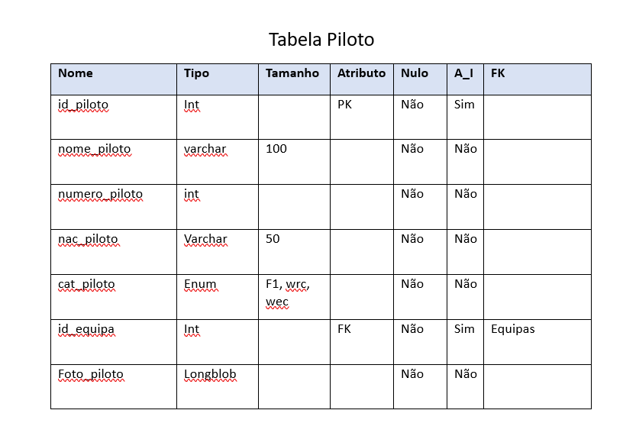
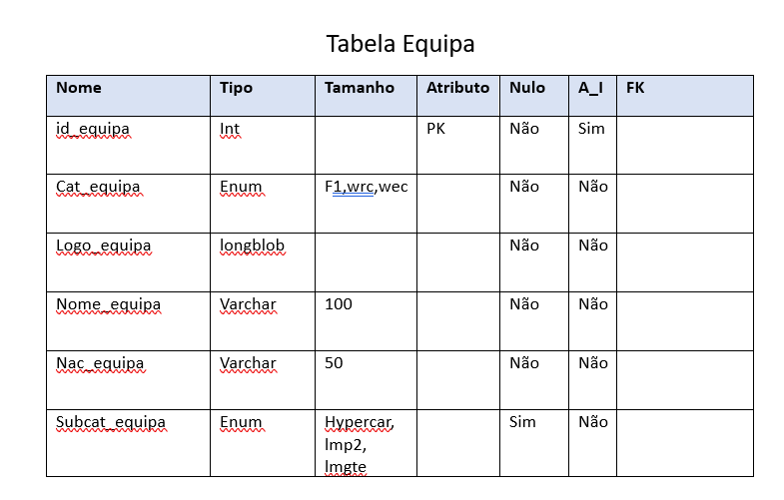
Tabelas equipa e pilOto

Slide 11
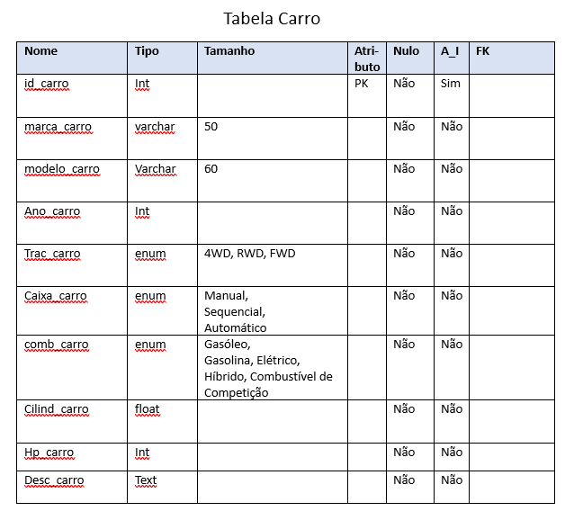
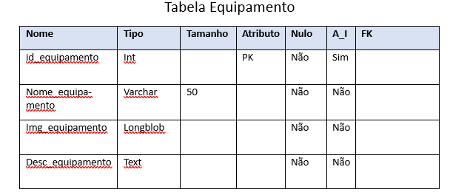
Tabelas showroom

Slide 12
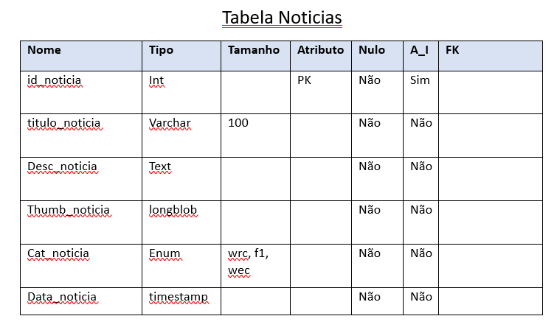
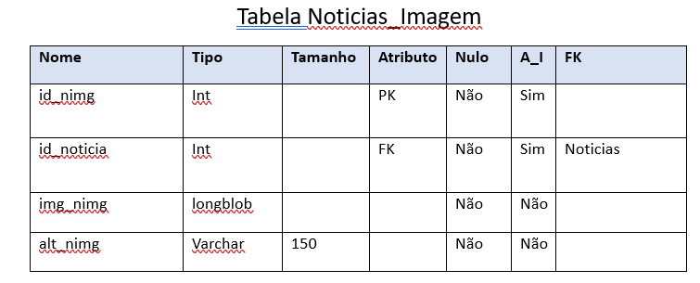
Tabelas NOTICIAS

Slide 13
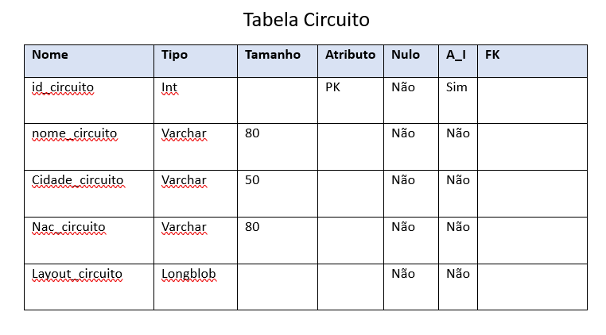
Tabela CIRCUITO

Slide 14

Obrigado

